Slide 1
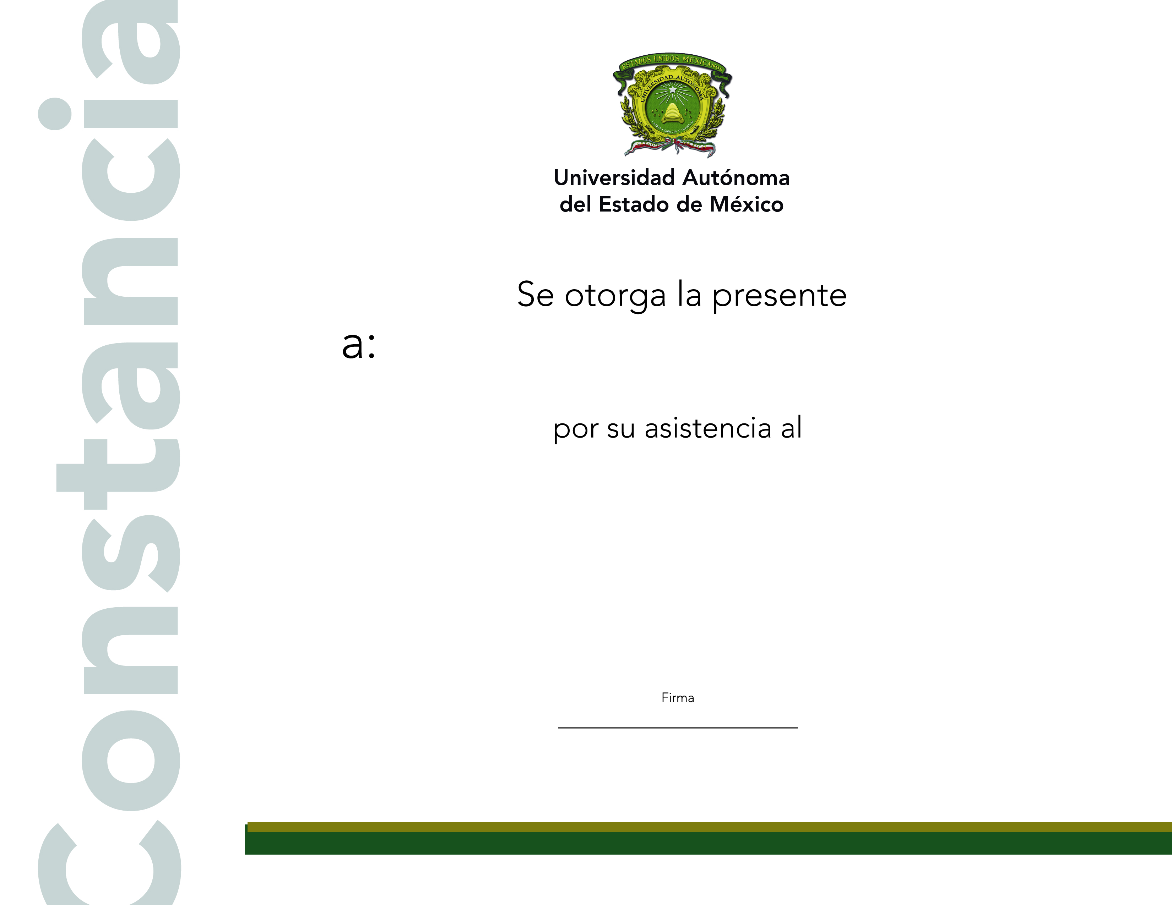
Universidad Autónoma del Estado de México
Licenciatura en Lengua y Literatura Hispánicas
CU UAEM Amecameca
Unidad de Aprendizaje:
Géneros narrativos no ficcionales
Unidad 1. Conceptos y problemas preliminares
Profesor (responsable de la elaboración):
Alfredo Ramírez Membrillo
Semestre 2018A

Slide 2
Justificación académica respecto a los objetivos de la unidad de aprendizaje
La Unidad 1. Conceptos y problemas preliminares del curso Géneros narrativos no ficcionales constituye el soporte temático nuclear para el desarrollo de la unidad de aprendizaje en adelante y en su conjunto. En esta Unidad 1 se exponen y se debaten las bases teóricas que, en los subsiguientes capítulos y apartados, funcionan como eje del análisis de textos y como base de la reflexión semántico-pragmática en torno a estas vertientes narrativas. En consideración de lo anterior, se presenta este material de apoyo visual, el cual tiene como fin, en primer término, proyectar en pantalla la definición de distintos conceptos fundamentales y, en segundo término, generar, por medio de preguntas y esquemas, un ambiente de discusión en el aula con base en técnicas grupales, todo ello con el auxilio de una serie de imágenes significativas que sirvan como detonadores didácticos en el proceso de enseñanza aprendizaje.

Slide 3
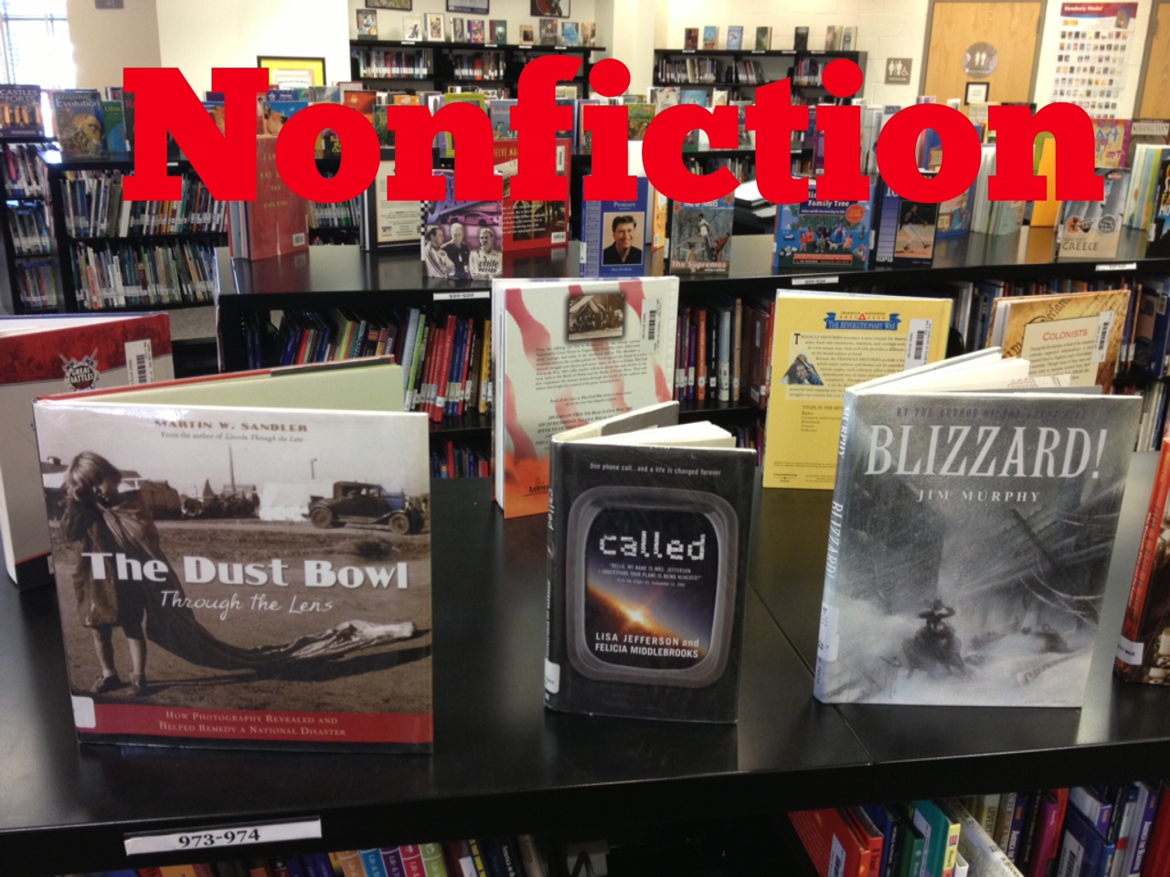

Slide 4
UNIDAD 1. Conceptos y problemas preliminares
Objetivo: Analizar los términos ‘ficción’ y ‘no ficción’, a través de la comparación, para comprender la naturaleza de los géneros narrativos no ficcionales.

Slide 5

1.1. El género narrativo
(Real Academia Española)
Narrar
Del lat. narrāre.
1. tr. Contar, referir lo sucedido, o un hecho o una historia ficticios.
(Wikipedia)
Narración
Se denomina narración a la manera de contar una secuencia o una serie de acciones realizadas por unos personajes en un lugar determinado a lo largo de un tiempo, es decir, se refiere lingüística o visualmente una sucesión de hechos.
Tanto las acciones, como los personajes y el lugar, pueden ser reales o imaginarios. Esto no afecta al carácter de la narración, porque el objetivo del autor de la narración es que el lector se imagine los sucesos que se cuentan.

Slide 6
1.2. Narrativas ficcionales y no ficcionales
(Real Academia Española)
Realidad
1. f. Existencia real y efectiva de algo.
2. f. Verdad, lo que ocurre verdaderamente.
3. f. Lo que es efectivo o tiene valor práctico, en contraposición con lo fantás-tico e ilusorio.
(“Glosario de filosofía”)
REALIDAD: Término con el que nos referimos, de un modo general, al conjunto de lo que existe, en oposición a lo que consideramos ficticio, ilusorio, aparente, o meramente posible.
(“Glosario de conceptos filosóficos”)
REALIDAD: Cuanto posee ser, es decir, es res (o cosa). Lo que existe de hecho, frente a lo teórico, imaginario o meramente posible.

Slide 7

Ficción y realidad

Slide 8
(Real Academia Española)
Ficción
Del lat. fictio, -ōnis.
1. f. Acción y efecto de fingir.
2. f. Invención, cosa fingida.
3. f. Clase de obras literarias o cinematográficas, generalmente narrativas, que tratan de sucesos y personajes imaginarios. Obra, libro de ficción.
(Wikipedia)
Ficción
Se denomina ficción a la simulación de la realidad que realizan las obras literarias, cinematográficas, historietísticas o de otro tipo, cuando presentan un mundo imaginario al receptor. El término procede del latín fictus ("fingido" o "inventado"), participio del verbo fingiere.

Slide 9

Ficción = Imaginario

Slide 10
Lo verosímil
(Real Academia Española)
Verosímil
De verisímil, alterado por infl. de vero².
1. adj. Que tiene apariencia de verdadero.
2. adj. Creíble por no ofrecer carácter alguno de falsedad.
Obras de ficción (imaginarias)
Con verosimilitud realista.
Con verosimilitud fantástica

Slide 11

Ficción y realidad

Slide 12

¿Ficción o no ficción?
¿Falso o verdadero?

Slide 13
De este cuadro. ¿Qué tipos o géneros de textos narrativos (excluyendo al teatro y a la poesía) son ficcionales? ¿Y cuáles son NO FICCIONALES?
Cuadro guía: Géneros literarios y periodísticos
 |  | Subgéneros
 | Narrativa (antiguamente: Épica) | Novela Cuento Leyenda Autobiografía Crónica | Crónica antigua Crónica moderna (periodística)
Géneros literarios | Teatro (antiguamente: Dramática) | Tragedia Comedia Pieza Farsa Melodrama Tragicomedia Etc.
 | Poesía (antiguamente: Lírica) | Soneto Décima Verso libre Poema en prosa Epigrama Etc.
 | Ensayo | Ensayo académico Ensayo literario (libre) Ensayo crítico
 | Noticia
 | Artículo de opinión
Géneros periodísticos | Crónica
 | Reportaje
 | Etc.

Slide 14
Entonces, de este cuadro. ¿Qué tipos o géneros de textos narrativos (excluyendo al teatro y a la poesía) son ficcionales? ¿Y cuáles no ficcionales?
Cuadro guía: Géneros literarios y periodísticos
 |  | Subgéneros
 | Narrativa (antiguamente: Épica) | Novela Cuento Leyenda Autobiografía Crónica | Crónica antigua Crónica moderna (periodística)
Géneros literarios | Teatro (antiguamente: Dramática) | Tragedia Comedia Pieza Farsa Melodrama Tragicomedia Etc.
 | Poesía (antiguamente: Lírica) | Soneto Décima Verso libre Poema en prosa Epigrama Etc.
 | Ensayo | Ensayo académico Ensayo literario (libre) Ensayo crítico
 | Noticia
 | Artículo de opinión
Géneros periodísticos | Crónica
 | Reportaje
 | Etc.

Slide 15
Cuadro guía: Géneros NO FICCIONALES
 |  | Subgéneros
Géneros literarios | Narrativa | Leyenda Autobiografía Crónica Testimonio Diario Biografía Relato de viaje | Crónica antigua Crónica moderna (periodística)
Géneros periodísticos | Noticia Crónica Reportaje

Slide 16
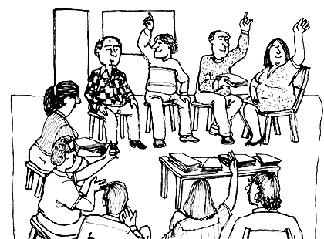

1.3. Problemas teóricos en torno a la no ficción

Slide 17
Pregunta grupal:
a) Si un texto es de no ficción (llámese historia, autobiografía, crónica o reportaje, por ejemplo), esta sola etiqueta implica o supone que se está diciendo la verdad, que se está plasmando o representando la realidad? ¿Puede ocurrir esto? ¿En qué medida?

Slide 18


Slide 19
Pregunta grupal:
b) ¿La historia es un relato que establece lo que sucedió realmente en el pasado? Si no es así, entonces ¿qué hace, o para qué sirve?

Slide 20
Pregunta grupal
c) ¿Se puede decir entonces que un texto de no ficción (llámese historia, autobiografía, crónica o reportaje, por ejemplo), en el fondo no es más que ficción, que en realidad también eso es imaginario, y por tanto ficcional?

Slide 21
Tres posiciones principales sobre estas problemáticas:
- Deconstruccionismo: Todo relato de no ficción, es de hecho ficción (imaginación): no hay posibilidad de escapar de ello.

Slide 22
Tres posiciones principales sobre estas problemáticas:
Pragmática: Cada texto tiene un pacto (contrato) de lectura (con el lector) diferente.
Pacto de ficción (relato ficcional o de ficción): El lector asume que lo dicho en el relato es imaginario.
Pacto de no ficción (relato fáctico o factual, o de no ficción): El lector asume que lo dicho en el relato representa o intenta representar la realidad o la verdad.

Slide 23
Tres posiciones principales sobre estas problemáticas:
- Hermenéutica:
La valoración fáctica o ficcional se genera a partir de un proceso de interpretación. Esta interpretación suele ser personal, pero por lo común se encuentra condicionada por el conocimiento o la lectura de otros discursos o textos. Una posibilidad: la refiguración cruzada (de Paul Ricoeur). (Ricoeur, 1995, p. 155; Ricoeur, 1996, p. 780)

Slide 24
¿Cuáles son algunos de los mecanismos esenciales que desatan el pacto de no ficción?
El paratexto que, en términos de Gérard Genette, designa a la información periférica contenida en una obra: título, subtítulo, prefacios, epílogos, advertencias, notas al margen, notas a pie de página, epígrafes, ilustraciones, sobrecubierta y muchos tipos de señales accesorias que dan al discurso un entorno.

Slide 25


Slide 26
¿Cuáles son algunos de los mecanismos esenciales que desatan el pacto de no ficción?
El epitexto, es decir, las aclaraciones posteriores del autor que brindan información acerca de las intenciones de su obra. (Genette, 1989, pp. 11-14; Genette, 1993, p. 73)

Slide 27
¿Cuáles son algunos de los mecanismos esenciales que desatan el pacto de no ficción?
Hay algunos elementos narrativos que pueden confundirnos:
Los modos, las voces y la focalización narrativas —el uso de la primera persona o el empleo del estilo directo,—, que conducen, durante la marcha de la lectura, a una interpretación fáctica pero que, como se infiere de lo expuesto, deberán ser cotejadas o confirmadas a través de los instrumentos paratextuales y epitextuales. (Genette, 1993, pp. 61-72)

Slide 28
Gerard Genette
Relato factual o fáctico a aquel cuya historia se propone como “verdadera”, basada en hechos reales y, en el lado opuesto,
Relato ficcional a aquel que se propone como invención, producto imaginario, de quien lo cuenta. (Genette, 1993, pp. 54-55)

Slide 29
1.4. Los géneros narrativos no ficcionales: una propuesta de clasificación

Slide 30
Unidad 2. Formas simples
2.1. Leyenda
2.2. Mito
2.3. Carta
Unidad 3. Formas complejas: las escrituras del yo
3.1 Autobiografía
3.2. Memoria y memorabilia
3.3. Biografía
3.4. Diario
3.5. Epistolario
Unidad 4. Formas híbridas
4.1. Relato de viaje
4.2. Ensayo
4.3 Novela testimonio
4.4. Faction
4.5. Periodismo y ‘nuevo periodismo’

Slide 31



Slide 32
Referencias
Genette, Gérard, 1989. Palimpsestos. La literatura en segundo grado (Madrid: Taurus).
Genette, Gérard, 1993. Ficción y dicción (Barcelona: Lumen).
“Glosario de conceptos filosóficos”, 2018. En Congregación para el clero [http://www.clerus.org/bibliaclerusonline/es/pm.htm]
“Glosario de filosofía”, 2018. En Webdianoia.com [https://www.webdianoia.com/glosario/index.htm]
Real Academia Española, 2018. Diccionario de la lengua española (Madrid: Real Academia Española). [http://dle.rae.es/?w=diccionario]
Ricoeur, Paul, 1995. Tiempo y narración I. Configuración del tiempo en el relato histórico (México: Siglo XXI).
Ricoeur, Paul, 1996. Tiempo y narración III. El tiempo narrado (México: Siglo XXI).
Wikipedia. La enciclopedia libre, 2018. [https://es.wikipedia.org]

Slide 33
Guion explicativo para uso del material
De las diapositivas 3 a la 15 el material sirve como apoyo, ante todo, de una técnica expositiva por parte del docente. En estas diapositivas se presentan distintos conceptos básicos y fundamentales (la narración, la ficción, la no ficción, lo real, una posible clasificación de los géneros narrativos no ficcionales, etc.) para que el docente los proyecte y los explique, y para que los estudiantes, por su parte, reflexionen sobre los mismos. Varias de las imágenes incluidas en esta sección pueden dar pie a distintas ideas expositivas por parte del docente.
De las diapositivas 16 a la 31 el material sirve como apoyo, sobre todo, para generar, por medio de preguntas y esquemas, un ambiente de discusión en el aula, con base en técnicas grupales, acerca de 1.3. Problemas teóricos en torno a la no ficción. Asimismo una serie de imágenes significativas puede facilitar la técnica expositiva por parte del docente.
Nota importante: Todas las imágenes empleadas en este material de apoyo fueron obtenidas del buscador Google; al respecto, todas las imágenes fueron obtenidas, en cuanto a los Derechos de Uso, en las categorías “Etiquetadas para reutilización” y “Etiquetadas para reutilización no comercial”.

